Slide 1
Інклюзивна освіта
Чи потрібна вона нам?

Slide 2

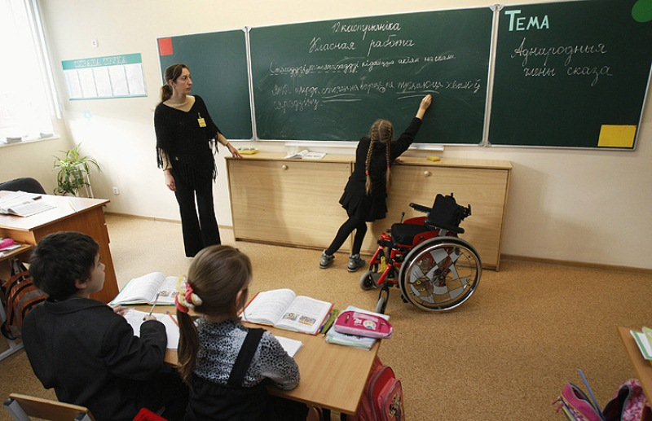

Що таке інклюзивна освіта?
«Інклюзивне навчання – це комплексний процес забезпечення рівного доступу до якісної освіти дітям з особливими освітніми потребами шляхом організації їх навчання у загальноосвітніх навчальних закладах на основі застосування особистісно орієнтованих методів навчання, з урахуванням індивідуальних особливостей навчально-пізнавальної діяльності таких дітей»

Slide 3
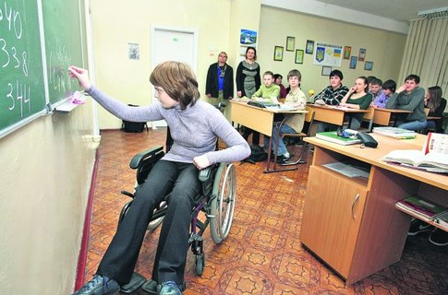

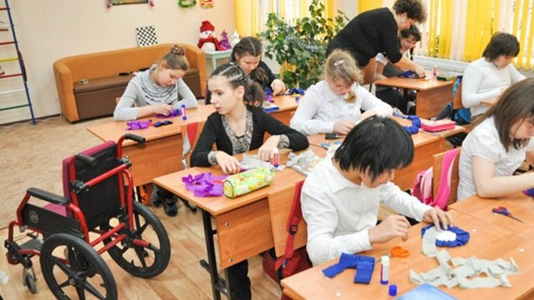

Хто такі діти з особливими потребами?
Термін «діти з особливими потребами» стосується дітей до 18 років, які потребують додаткової навчальної, медичної і соціальної підтримки з метою покращання здоров’я, розвитку, навчання, якості життя, участі в громаді, тобто включення. Сьогодні в Україні немає єдиної офіційної термінології для характеристики дітей з особливими потребами.

Slide 4
Мета
Інклюзивна освіта

Slide 5

Мета іо – ліквідація соціальної ізольваності

Slide 6
Переваги та недоліки
Інклюзивна освіта

Slide 7

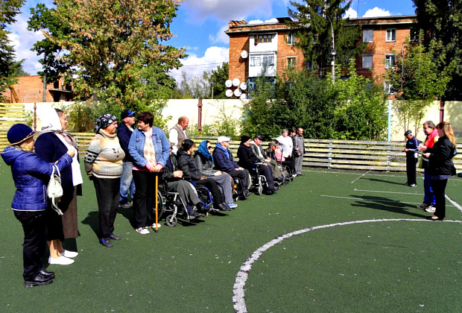

Переваги інклюзивної освіти:
Всі діти отримують користь від інклюзивного навчання. Воно дозволяє їм:
Розвивати індивідуальні сильні сторони і таланти.
Приймати всіх дітей без виключення в загальноосвітню шкільну систему і суспільство.
Працювати над досягненням індивідуальної мети беручи участь в житті громади та їхнього класу.
Створювати дружні стосунки з іншими дітьми

Slide 8
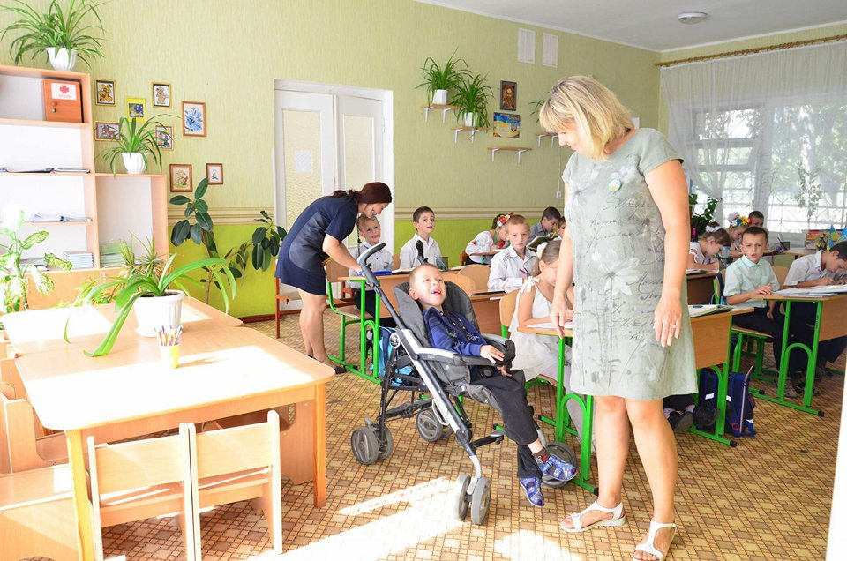
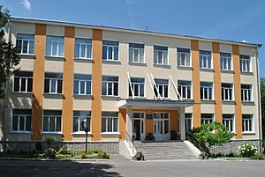

Недоліки інклюзивної освіти
недосконалість законодавства у галузі освіти, що зумовлює відсутність механізмів розвитку та фінансування системи інклюзивного навчання;
недостатнє матеріально-технічне забезпечення загальноосвітніх навчальних закладів (відсутність спеціального допоміжного навчального обладнання, спеціально розроблених навчальних методик та програм інклюзивного навчання, недостатня чисельність спеціально підготовлених фахівців для роботи з інвалідами);
недостатня психологічна готовність учнів та педагогів до спільного навчання із особами з інвалідністю

Slide 9
Наша думка
Інклюзивна освіта

Slide 10

Наше бачення інклюзивної освіти
Інклюзивне навчання означає, що всі учні отримують освіту в звичайних класах. Це не означає, що учень не може залишити клас з якихось певних причин. Кожен учень може отримати індивідуальну допомогу з того чи іншого предмету.
Інклюзивне навчання означає, що всі учні можуть навчатися в школах за місцем проживання, в загальноосвітніх класах, в яких в разі необхідності їм буде надаватися підтримка як у навчальному процесі, так і з перепланування школи, класів, програм і діяльності з тим, щоб всі учні без виключення навчалися і проводили час разом.

Slide 11
А як ви ставитесь до іо?

